Slide 1
KHOA HỌC TỰ NHIÊN

Slide 2
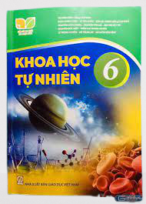
10 CHƯƠNG
Chương 1. Mở đầu về khoa học tự nhiên
Chương 2. Chất quanh ta
Chương 3. Một số vật liệu, nguyên liệu, lương thực, thực phẩm thông dụng.
Chương 4. Hỗn hợp. Tách chất ra khỏi hỗn hợp
Chương 5. Tế bào

Slide 3
Chương 6. Từ tế bào đến cơ thể
Chương 7. Đa dạng thế giới sống
Chương 8. Lực trong đời sống.
Chương 9. Năng lượng
Chương 10. Trái đất và bầu trời

Slide 4
Chương 1.
Mở đầu về khoa học tự nhiên

Slide 5
Bài 1
GIỚI THIỆU VỀ
KHOA HỌC TỰ NHIÊN

Slide 6
NỘI DUNG CHÍNH
1
3
Vật sống và
Vật không sống
Khoa học tự nhiên với công nghệ và đời sống
Khái niệm
Khoa học tự nhiên
Các lĩnh vực chính của Khoa học tự nhiên
2
4

Slide 7
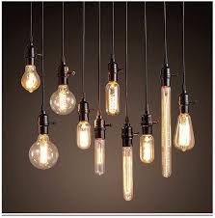
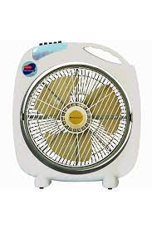
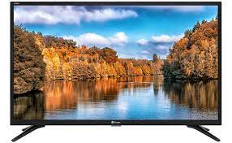
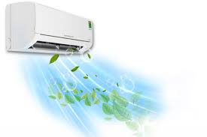
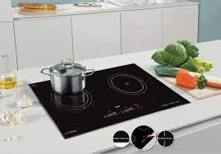
Em hãy nêu tên các phát minh khoa học và công nghệ được ứng dụng vào các đồ dung hàng ngày ở hình dưới đây?

Slide 8
Em hãy tìm thêm ví dụ về về ứng dụng của KHTN vào đời sống hàng ngày?

Slide 9
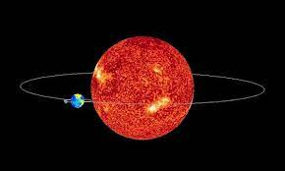
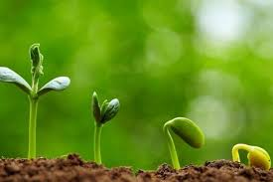
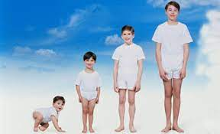
I
KHÁI NIỆM KHOA HỌC TỰ NHIÊN
Hiện tượng tự nhiên

Slide 10
I
KHÁI NIỆM KHOA HỌC TỰ NHIÊN
Khoa học tự nhiên (KHTN) là một nhánh của khoa học, nghiên cứu các hiện tượng tự nhiên, tìm ra các tính chất, quy luật của chúng.

Slide 11

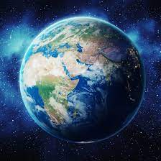

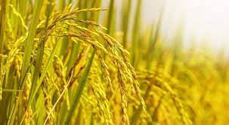
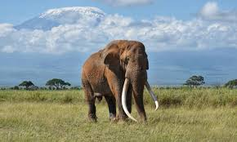
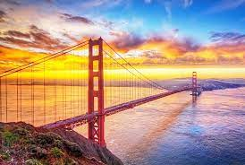
II
VẬT SỐNG VÀ VẬT KHÔNG SỐNG
ha
Hãy cho biết trong các vật sau đây, vật nào là vật sống, vật nào là vật không sống?

Slide 12
VẬT SỐNG
VẬT KHÔNG SỐNG

Slide 13
Có khả năng trao đổi chất với môi trường, lớn lên, sinh sản…
Vật sống
Không có khả năng trao đổi chất với môi trường, lớn lên, sinh sản…
Vật
không sống

Slide 14
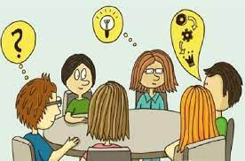
HOẠT ĐỘNG NHÓM

Slide 15
Em hãy tìm thêm ví dụ về về vật sống và vật không sống?

Slide 16
1.Các nhóm làm thí nghiệm : Hình 1.1 Một số hiện tượng của khoa học tự nhiên.
2. Điền kết quả vào phiếu học tập số 1

Slide 17
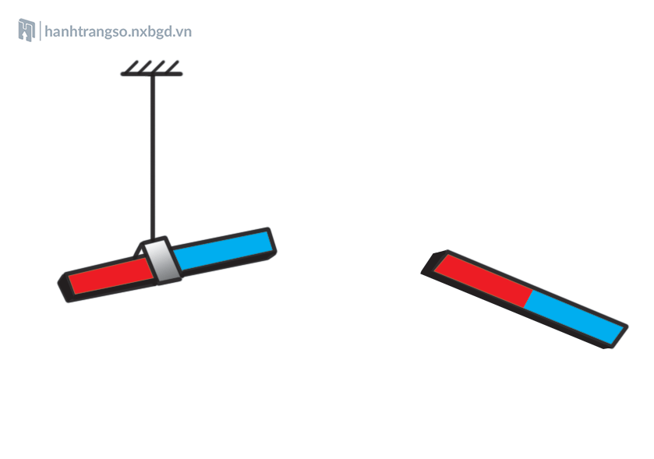
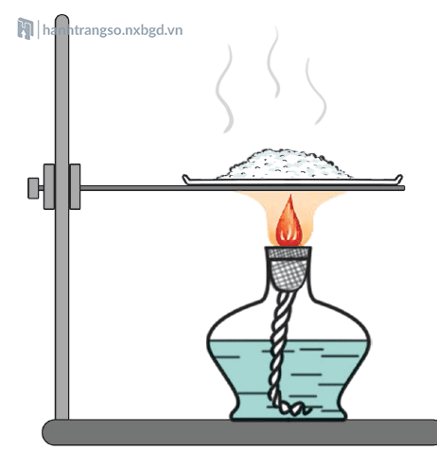
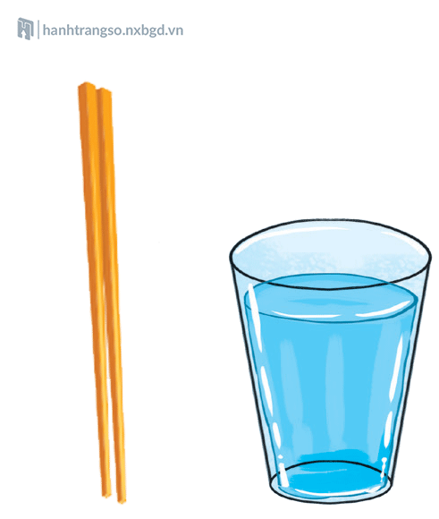
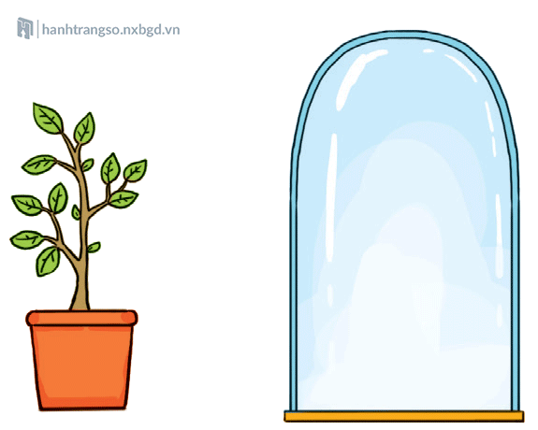
a)
b)
c)
d)

Slide 18
Hiện tượng | Hiện tượng xảy ra
a) Đưa hai nam châm lại gần nhau
b) Đun nóng đường
c) Nhúng chiếc đũa vào cốc nước
d) Dùng bình thủy tinh chụp kín cây xanh
Hai cực cùng tên: Đẩy nhau
Hai cực khác tên: Hút nhau
- Đường bị cháy, đổi màu, đổi vị
- Nhìn thấy đũa bị gãy khúc
- Cây héo dần, rụng lá và chết

Slide 19



III
CÁC LĨNH VỰC CỦA KHOA HỌC TỰ NHIÊN
KHOA HỌC TỰ NHIÊN

Slide 20
HÓA HỌC
VẬT LÝ HỌC
Nghiên cứu các chất và sự biến đổi của chúng.
Nghiên cứu về chuyển động, lực và năng lượng.
KHOA HỌC TỰ NHIÊN
SINH HỌC
THIÊN VĂN HỌC
Nghiên cứu về vật sống.
Nghiên cứu các thiên thể.
KHOA HỌC TRÁI ĐẤT
Nghiên cứu về cấu tạo Trái Đất và bầu khí quyển bao quanh nó

Slide 21
PHIẾU HỌC TẬP SỐ 2
Hiện tượng | Lĩnh vực khoa học tự nhiên
 | Sinh học | Hóa học | Vật lý
a
b
c
d

Slide 22
Sinh học
Em hãy tìm thêm ví dụ về hiện tượng tự nhiên liên quan tới :
V
Hóa học
Vật lý học

Slide 23
KHOA HỌC TỰ NHIÊN VỚI CÔNG NGHỆ VÀ ĐỜI SỐNG
IV
Dựa vào Hình 1.2, hãy so sánh các phương tiện mà con người sử dụng trong một số lĩnh vực của đời sống khi khoa học và công nghệ còn chưa phát triển và hiện nay

Slide 24
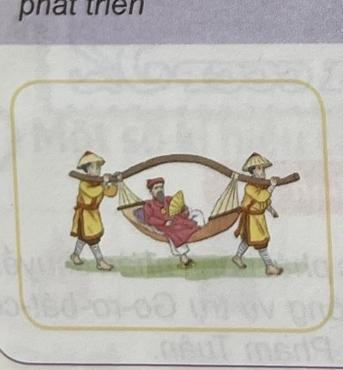
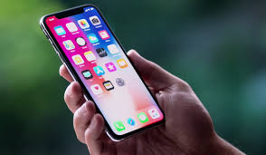
Khi khoa học và công nghệ chưa phát triển
Thông tin liên lạc
Hiện nay

Slide 25
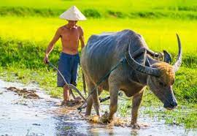
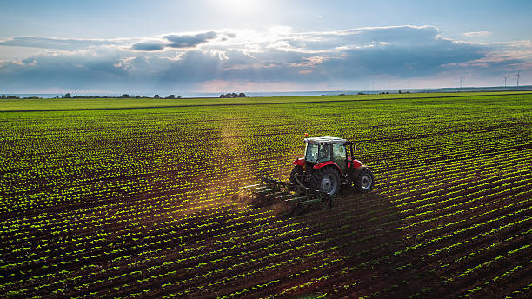
Khi khoa học và công nghệ chưa phát triển
Sản xuất
Hiện nay

Slide 26
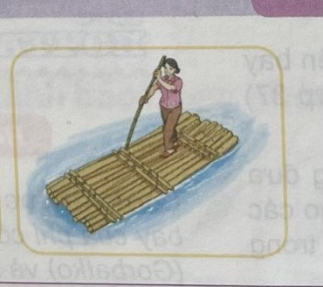
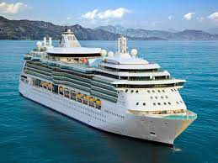
Khi khoa học và công nghệ chưa phát triển
Giao thông vận tải
Hiện nay

Slide 27
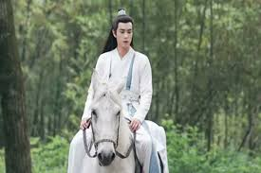
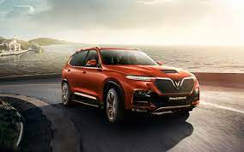
Khi khoa học và công nghệ chưa phát triển
Giao thông vận tải
Hiện nay

Slide 28
Thông tin
Em hãy tìm thêm ví dụ so sánh giữa xưa và nay về
V
Giao thông
Sản xuất

Slide 29
KHOA HỌC TỰ NHIÊN VỚI CÔNG NGHỆ VÀ ĐỜI SỐNG
IV
Các thành tựu của khoa học được áp dụng vào công nghệ, để chế tạo các phương tiện phục vụ cho đời sống.

Slide 30
KHOA HỌC TỰ NHIÊN VỚI CÔNG NGHỆ VÀ ĐỜI SỐNG
IV
Các thành tựu của khoa học được áp dụng vào công nghệ, để chế tạo các phương tiện phục vụ cho đời sống.

Slide 31
HOẠT ĐỘNG NHÓM

Slide 32
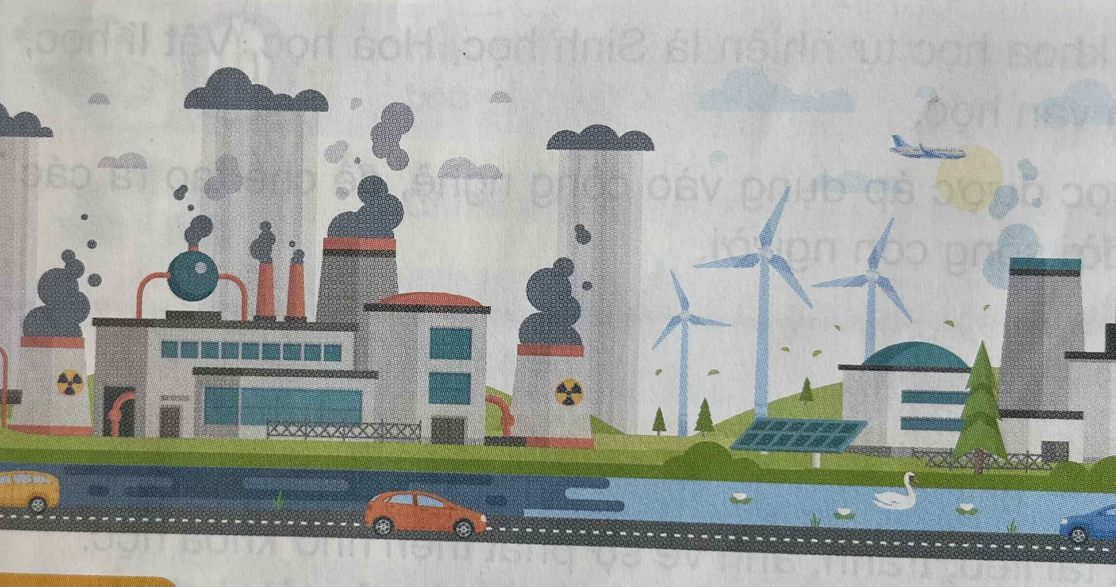
Chỉ ra những lợi ích và tác hại của ứng dụng khoa học tự nhiên trong Hình 1.3 đối với con người và môi trường sống.

Slide 33
Con hãy lấy thêm ví dụ về tác hại của KHTN và công nghệ với đời sống và sản xuất.

Slide 34
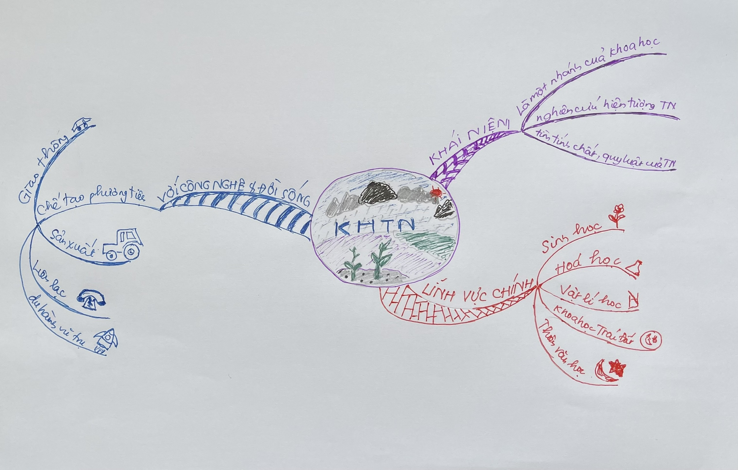

Slide 35
BÀI TẬP VỀ NHÀ
1. Tìm hiểu về một nhà khoa học nổi tiếng trong năm nhà bác học sau đây rồi viết tóm tắt về quốc tịch, ngày sinh, phát minh quan trọng và điều em thích nhất về nhà bác học đó: Newton, Darwin, Pasteur, Marie Curie, Einstein
KHTN
2. Sưu tầm một vài tranh ảnh, về sự phát triển nhờ khoa học công nghệ ở các lĩnh vực: giao thông vận tải, du hành vũ trụ, thông tin liên lạc, giải trí....

